Slide 1

НОВЫЙ ПОДХОД
К управлению репутацией бренда

Slide 2


ЛЮДИ НЕ ИЩУТ ПРОДУКТ,
ОНИ ИЩУТ РЕШЕНИЕ СВОЕЙ ПРОБЛЕМЫ.
И ХОТЯТ СДЕЛАТЬ ВЫБОР САМИ
ПОЭТОМУ:
прямой рекламы недостаточно
вас всегда будут сравнивать с конкурентами.

Slide 3
Стараются изучить и использовать классическую методологию оффлайн исследований
МАРКЕТОЛОГИ
(ЧТОБЫ НЕ РАСПЫЛЯТЬ БЮДЖЕТЫ)
УСЕРДНО ИЗУЧАЮТ ПОТРЕБИТЕЛЯ,
ИСПОЛЬЗУЯ ВСЕ ТЕКУЩИЕ ВОЗМОЖНОСТИ
Собирают big data аналитику, преимущественно на основе анализа
интернет-поведения пользователей
на различных ресурсах и покупок
с банковских карт

Slide 4
ВСЕСТОРОННЕ ИЗУЧАЮТ ЕГО ПРОФАЙЛ
Портрет пользователя одного бренда
Уверен в себе, общительный, доброжелательный
Спокойный, сдержанный и прагматичный. Предпочитает надежность и постоянство
Интересуется IT продуктами и финансово-правовой поддержкой бизнеса
Активный досуг, проводит свободное время вне дома. Увлекается охотой и рыбалкой
Интересуется знакомствами
Ведет ЗОЖ, занимается спортом, ухаживает за собой, проходит медицинские обследования

Slide 5

Но это не отвечает им на
главный вопрос:
КАКОЙ ИМЕННО НАБОР ИНСТРУМЕНТОВ, ПЛОЩАДОК И ТЕХНОЛОГИЙ ОПТИМАЛЕН, ЧТОБЫ ПОЛУЧИТЬ ПРОДАЖИ?

Slide 6
ПОТОМУ ЧТО В КАТЕГОРИЯХ РАЦИОНАЛЬНОГО ВЫБОРА
Вы изучаете потребителя…
140 ЗАПРОСОВ
В СЕКУНДУ
по теме здоровья и самочувствия в Поиске Яндекса и Google, Россия
ЧЕТКОЕ ПОНИМАНИЕ, КАК, ГДЕ И ЧТО ОН ИЗУЧАЕТ –
КЛЮЧ К ЭФФЕКТИВНЫМ ПРОДАЖАМ
ЧЕРЕЗ ИНСТРУМЕНТЫ ИНТЕРНЕТ-МАРКЕТИНГА
…А потребитель изучает вас.
Прямо сейчас, каждый день и каждую минуту.

Slide 7


ВСЮ АУДИТОРИЮ ПОТЕНЦИАЛЬНЫХ ПОКУПАТЕЛЕЙ МОЖНО РАЗДЕЛИТЬ НА 2 ГРУППЫ:
перетекание аудитории
Активная
Пассивная/спящая
Активная аудитория находится в активном поиске
продукта/услуги (просмотр в интернете различных вариантов, звонки в отдел продаж и т.д.)
Пассивная аудитория – пользователи, которые задумались о приобретении продукта/услуги,
но не находятся в стадии активного поиска
Множество пользователей, которым подходит ваш продукт

Slide 8

Активные пользователи - самая горячая и благодарная аудитория для продвижения. Но активных пользователей, которым подходит продукт, недостаточно для выполнения планов продаж.
ПОЭТОМУ ЭФФЕКТИВНАЯ СТРАТЕГИЯ ДОЛЖНА ВКЛЮЧАТЬ КАНАЛЫ И ИНСТРУМЕНТЫ,
РАБОТАЮЩИЕ КАК С АКТИВНОЙ, ТАК И С ПАССИВНОЙ АУДИТОРИЕЙ.

Slide 9
КАК РАБОТАЕТ КЛАССИЧЕСКАЯ ВОРОНКА ПРОДАЖ?
A
I
D
A
Attention
Interest
Desire
Action

Slide 10
МОДЕЛЬ ПОКУПАТЕЛЬСКОГО ПОВЕДЕНИЯ ИЗМЕНИЛАСЬ С ПРИХОДОМ ГЛОБАЛЬНОГО ИНТЕРНЕТА:
A
I
S
A
S
Attention
Interest
Search
Action
Share
Пассивная аудитория (инвестиции)
Активная аудитория (продажи)

Slide 11
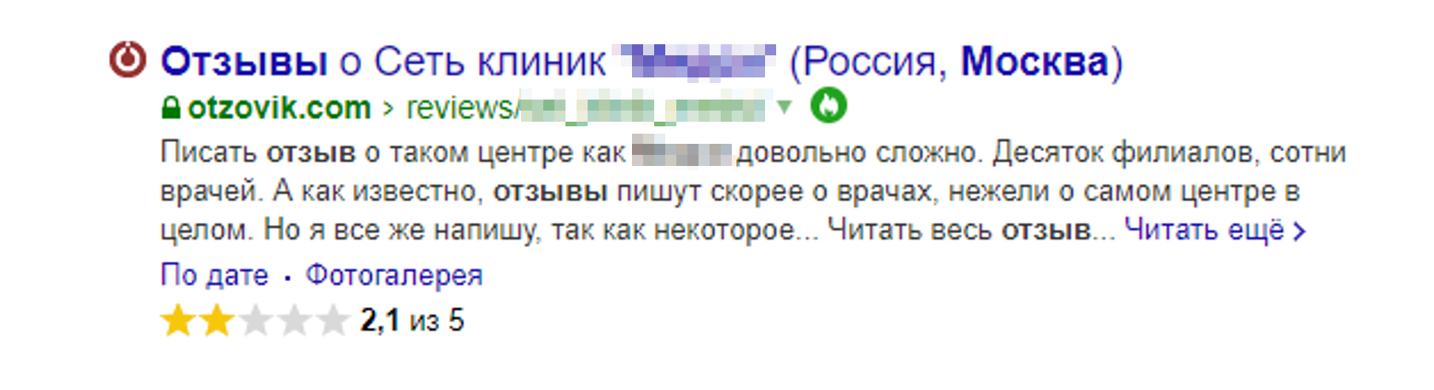
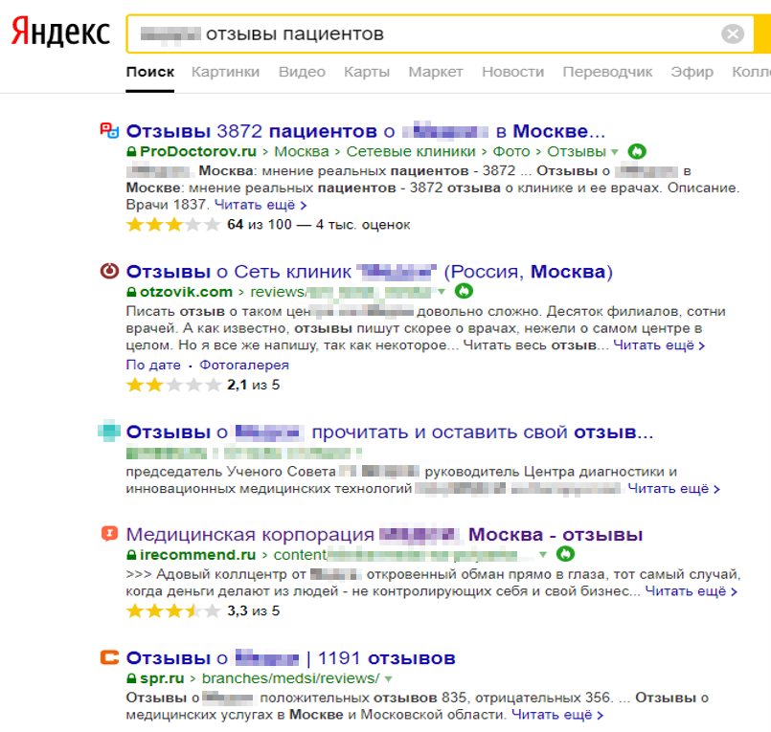
ПОЛЬЗОВАТЕЛИ ХОТЯТ ПОЛУЧИТЬ ОЦЕНКУ ПРОДУКТА
ОТ ВНЕШНЕГО «ОБЪЕКТИВНОГО» ИСТОЧНИКА И УБЕДИТЬ СЕБЯ В ПРАВИЛЬНОСТИ ВЫБОРА

Slide 12

РЕЗУЛЬТАТЫ ИССЛЕДОВАНИЯ
Но с первого же поиска они видят огромное количество предложений.
Просмотрев несколько сайтов, они уже отдают предпочтения нескольким понравившимся вариантам.
И только после этого начинают сбор более детальной информации о выбранных клиниках либо врачах.
Пользователь всегда хочет убедиться в том, что выбранный им бренд действительно лучший в сравнении с другими.
98%
пользователей, имеющие потребность в медицинской услуге начинают свой поиск с общих запросов в поисковых системах.

Slide 13
АНАЛИЗ АКТИВНОЙ АУДИТОРИИ
Диаграмма изменения статусов активных пользователей̆ характеризует разные стадии в процессе поиска продукта.
Осуществляет поиск по параметрам
(Врачи, цена, качество
и т.д.)
Получает информацию с сайта бренда и
от отдела
продаж
Определил список потенциально интересных брендов (клиники, врачи)
Пользователь имеет проблему
Заинтересовался
конкретным брендом
Осуществляет поиск решения возникшей проблемы
Ищет доп. информацию о бренде в других источниках
«имею проблему» «интересуюсь дополнительной информацией о бренде»

Slide 14

ВОРОНКА СПРОСА = ПОТРЕБИТЕЛЬСКИЙ ПУТЬ и в каждом сегменте он индивидуален
Медицина
Детское питание
Фармакология
ТЕМАТИЧЕСКИЙ СПРОС
ПАССИВНЫЙ СПРОС
АУДИТОРИЯ С НЕСФОРМИРОВАННЫМ
СПРОСОМ
ИНФОРМАЦИЯ О ПРОБЛЕМЕ
ИНТЕРЕСУЮТСЯ ГРУДНЫМ
ВСКАРМЛИВАНИЕМ
СИМПТОМЫ
ПОИСК ЛУЧШЕГО МЕТОДА
РЕШЕНИЯ ПРОБЛЕМЫ
ПРОБЛЕМЫ
С ЛАКТАЦИЕЙ
МЕТОДЫ ЛЕЧЕНИЯ
ВРАЧИ КОНКУРЕНТОВ
ВЫБОР ДЕТСКОГО
ПИТАНИЯ
ВЫБОР СУХОЙ
СМЕСИ
ДИАГНОЗ
КОНКУРЕНТЫ
ВРАЧИ БРЕНДА
КОНКУРЕНТЫ
КОНКУРЕНТЫ
БРЕНД
БРЕНД
ПРЕПАРАТ

Slide 15





ПРИ ПОИСКЕ РЕШЕНИЯ ПРОБЛЕМЫ
ПОЛЬЗОВАТЕЛЬ ПУТЕШЕСТВУЕТ
ПО СТРАНИЦАМ, ИСПОЛЬЗУЯ В СВОЕЙ
НАВИГАЦИИ РАЗЛИЧНЫЕ УКАЗАТЕЛИ.
Помимо прямых линков (ссылок) в качестве таких указателей выступают:
Рекламные статьи
Аналитические статьи, сравнивающие разные продукты
Мнения пользователей
Комментарии
Обсуждения на форумах / в соцсетях и т.д.

Slide 16
ЗАДАЧА БРЕНДА:
ВЫСТРАИВАТЬ ПРАВИЛЬНУЮ КОММУНИКАЦИЮ
НА КАЖДОМ ЭТАПЕ ПОИСКА,
РАССТАВЛЯЯ СВОИ УКАЗАТЕЛИ, ЧТОБЫ ПОЛЬЗОВАТЕЛЬ ПРИНЯЛ РЕШЕНИЕ В
ПОЛЬЗУ БРЕНДА
ПОЭТОМУ НАМ НЕОБХОДИМО:
1
2
3
4
5
Пройти этот путь вместе с клиентом
Понять,
что он видит
Начать с ним коммуникацию так, как он хочет
Дать ответы на все его вопросы и по пути отработать возражения
Донести УТП и сформировать ценность бренда

Slide 17
CHECK-IN. БЛИЦ-ОПРОС
01
02
03
Сколько пользователей в месяц ищут информацию о вашем бренде и проблематике в поисковых системах?
На какие ресурсы заходят пользователи при поиске информации?
Какой % пользователей видит информацию о вашем бренде в поисковой выдаче Яндекса и Google?
Какой охват вашей ЦА?
Какой формат и тональность контента видит ваша ц.а.? Какая доля негативного охвата присутствует в поисковой выдаче Яндекса и Google?
04
05
06
Что пользователь видит по конкурентам? Как выглядит ваш бренд в глазах пользователя, по сравнению с вашими конкурентами?
Какое мнение о вашем бренде у пользователя сложится после изучения контента ресурсов поисковой выдачи?
Как вы думаете, на сколько совпадают ваше позиционирование бренда с тем как его воспринимают пользователи?

Slide 18

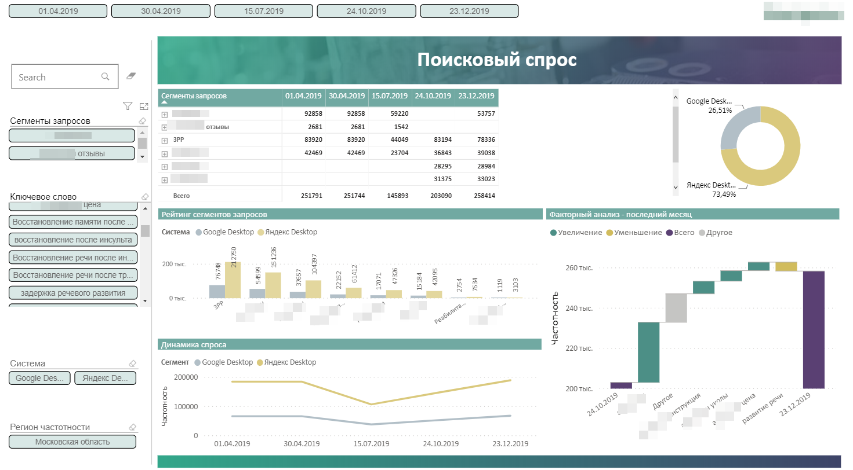
ОЦЕНИВАЕМ ЕМКОСТЬ АУДИТОРИИ БРЕНДА В СРАВНЕНИИ С КОНКУРЕНТАМИ

Slide 19

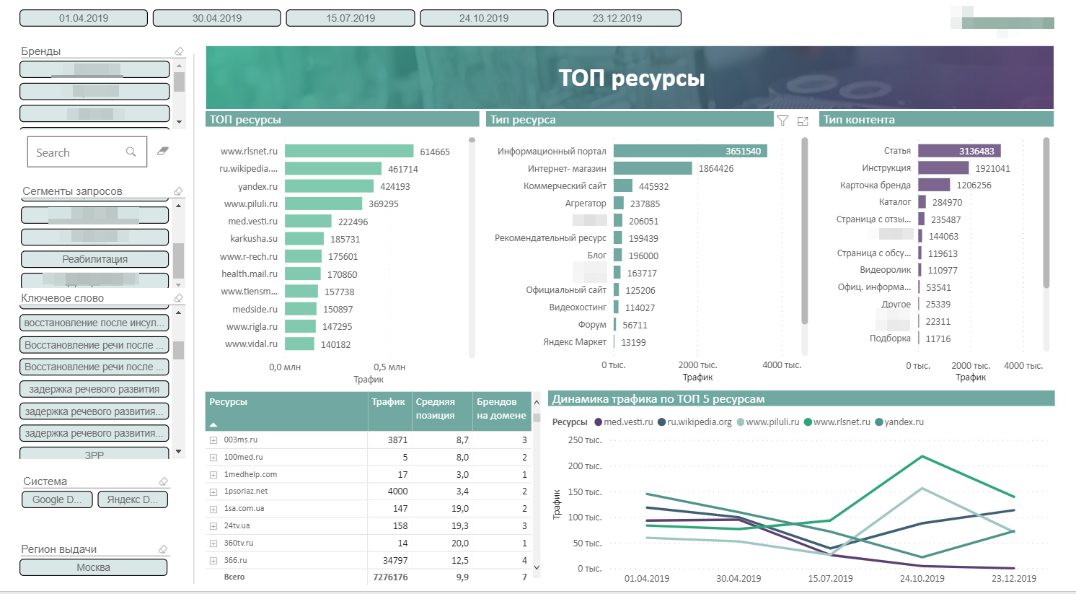
ПОНИМАЕМ КАКИЕ ПЛОЩАДКИ НАХОДЯТСЯ В ТОП ВЫДАЧИ ПОИСКОВЫХ СИСТЕМ. ПОНИМАЕМ ДОЛЮ ТРАФИКА, ПРИХОДЯЩЕГОСЯ НА ЭТИ РЕСУРСЫ

Slide 20
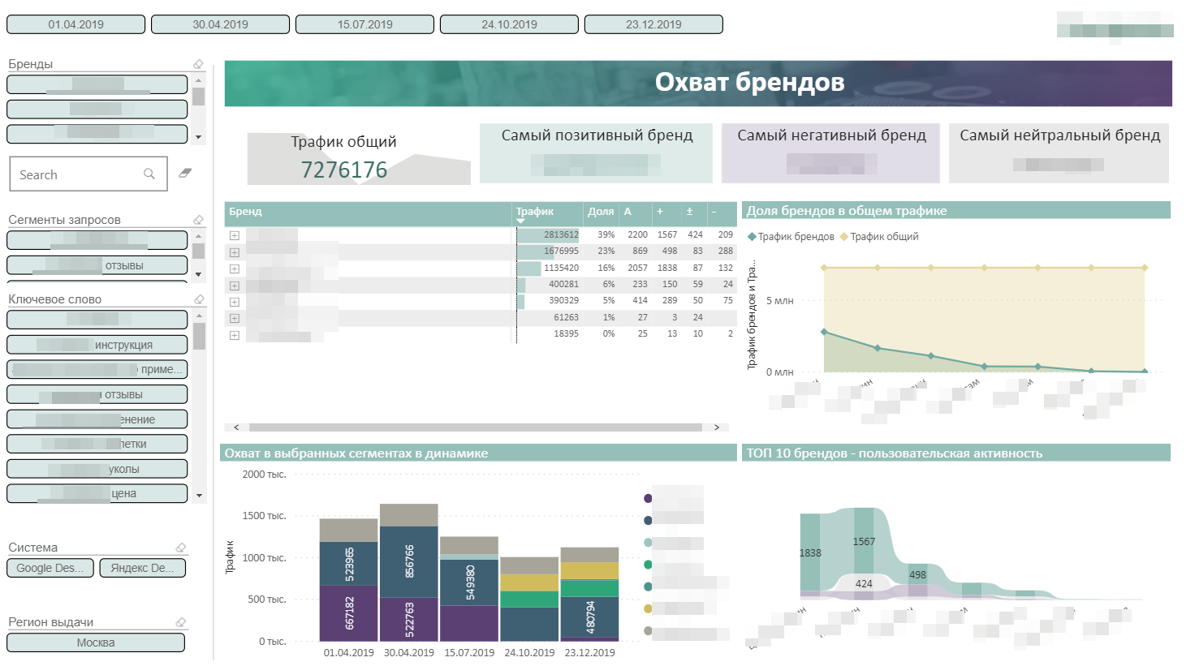
ПОНИМАЕМ КАКАЯ ДОЛЯ ТРАФИКА ПРИХОДИТСЯ НА КАЖДЫЙ БРЕНД,
ПО КОТОРОМУ ЕСТЬ УПОМИНАНИЯ

Slide 21
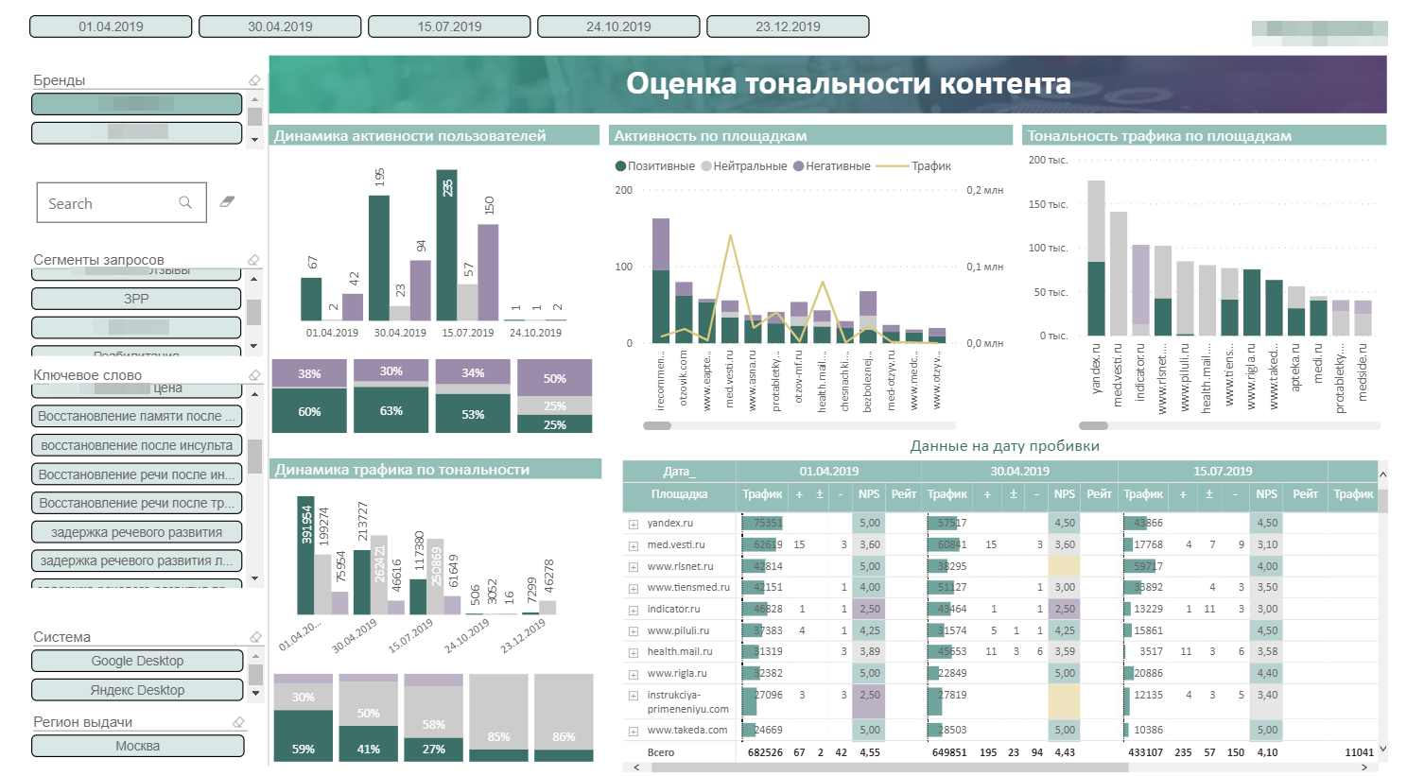
ОЦЕНИВАЕМ ПОЛЬЗОВАТЕЛЬСКУЮ АКТИВНОСТЬ И ТОНАЛЬНОСТЬ КОНТЕНТА В РАЗРЕЗЕ КАЖДОЙ ПЛОЩАДКИ

Slide 22

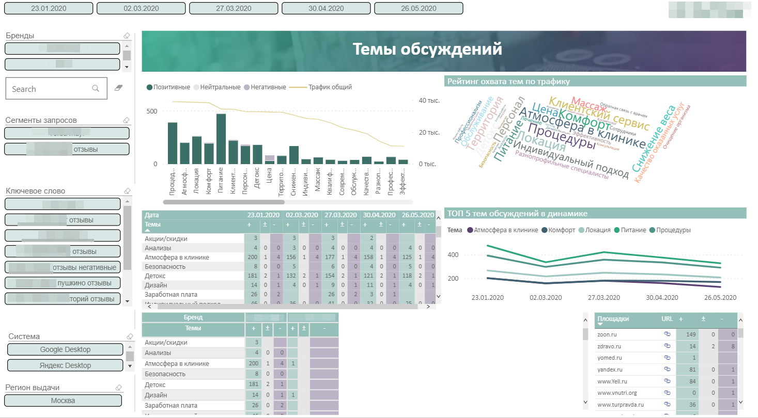
ПОНИМАЕМ ПО КАКИМ ТЕМАМ ПОЛЬЗОВАТЕЛИ ОБСУЖДАЮТ БРЕНД И В КАКОЙ ТОНАЛЬНОСТИ

Slide 23

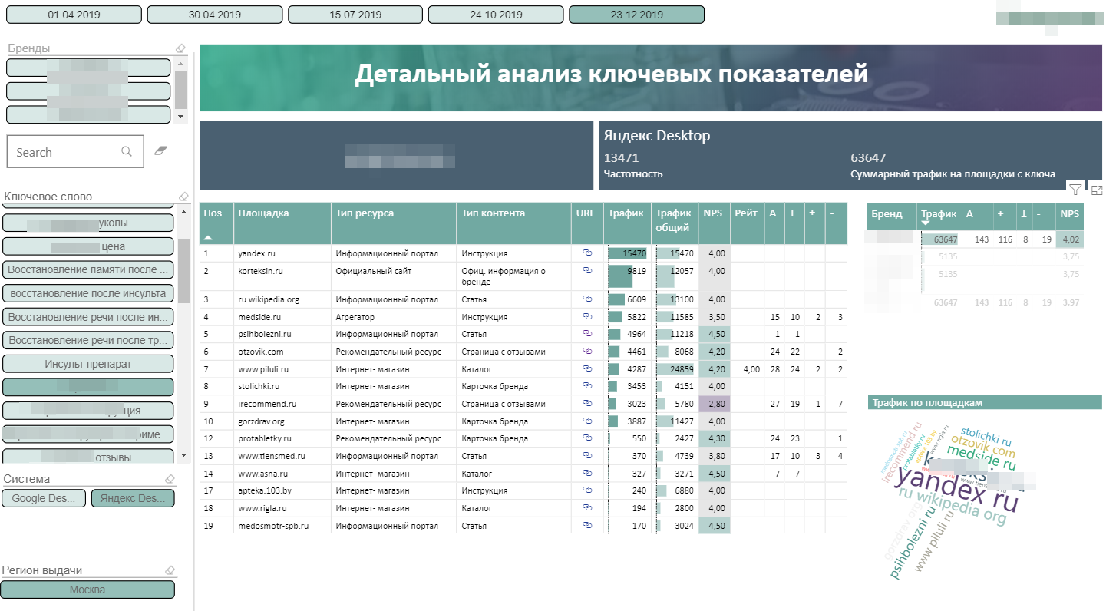
ВИДИМ ПОИСКОВУЮ ВЫДАЧУ ГЛАЗАМИ ВОВЛЕЧЕННОГО ПОЛЬЗОВАТЕЛЯ

Slide 24
ОПРЕДЕЛЕНИЕ ИНСТРУМЕНТАРИЯ
АУДИТОРНЫЕ СЕГМЕНТЫ
КЛЮЧЕВЫЕ ЗАДАЧИ
ИНСТРУМЕНТАРИЙ
«Холодная» аудитория
Пассивный спрос
Познакомить с брендом
Медийная реклама (имидж)
Нативная реклама (различные форматы)
Интересуются проблематикой
Нативная реклама
Отзывы на тематических форумах
Аудиторные закупки
PR-статьи
Отзывы на рекомендательных ресурсах
Обзоры от блогеров (эксперты)
Брендированные консультации
Официальный блог бренда с полезной информацией
Интервью с клиентами (статьи и видео-формат)
Дать полезную информацию по проблематике
Сформировать знание бренда вызвать к нему интерес
«Теплая» аудитория
Имеют проблемы
Дать информацию о продукте/услуге как самом оптимальном методе решения проблемы
Подбирают методы решения проблемы
Редакционный спецпроект
Брендированная консультация
PR-статья
Конкуренты
Переключить
Аудиторные закупки
SERM
Отзывы на форумах и рекомендательных ресурсах
Интервью клиентов (статьи и видео – формат)
Обзорные статьи от экспертов (сравнение с конкурентами)
«Горячая» аудитория
Бренд
Дать полную информацию о продукте из разных источников
Привести к продукту

Slide 25




Формирование сегментов аудитории
Анализ и оценка инфо-поля бренда
Формирование основных целей̆ и задач, сроков
Выявление форматов контента и их тональности
Выбор каналов присутствия и инструментов интернет рекламы
Создание стратегии позиционирования для каждого сегмента ЦА
ЭКОСИСТЕМА
Составление отчетности по итогам реализации стратегии
Создание/ улучшение репутации, инфо- поля бренда
Нейтрализация негативной̆ репутации
Анализ результатов
Закрепление и поддержка положительной̆ репутации

Slide 26





SEMANTEX - ПЕРВЫЙ СЕРВИС, КОТОРЫЙ СМОТРИТ НА БРЕНДЫ ГЛАЗАМИ ВОВЛЕЧЕННОГО ПОЛЬЗОВАТЕЛЯ
Суть нашего сервиса в следующем:
Оценка емкости аудитории на каждом этапе воронки спроса. Оценка доли охвата бренда.
Глубинная оценка репутационного фона в поисковых системах на разных этапах воронки спроса (анализ каждой посадочной страницы по типу контента, тональности и критериям оценки бренда)
Определение точек роста для увеличения конверсий (трафик-обращение, обращение-визиты в ОП, запись-посещение)
Оценка позиционирования бренда в сравнении с конкурентами

Slide 27
FACEBOOK.COM/SEMANTEX
СПАСИБО ЗА ВНИМАНИЕ!
+7 (495) 132-07-17
+7 (926) 009-61-24
sale@semantex.ru
Москва, ул. Ленинская Слобода, д. 26
SEMANTEX.RU

